Slide 1
AIoT人工智能项目实战
-TensorFlow卷积&激活函数&池化
辛慧 15309220868

Slide 2
目录
➢卷积
➢激活函数
➢池化

Slide 3
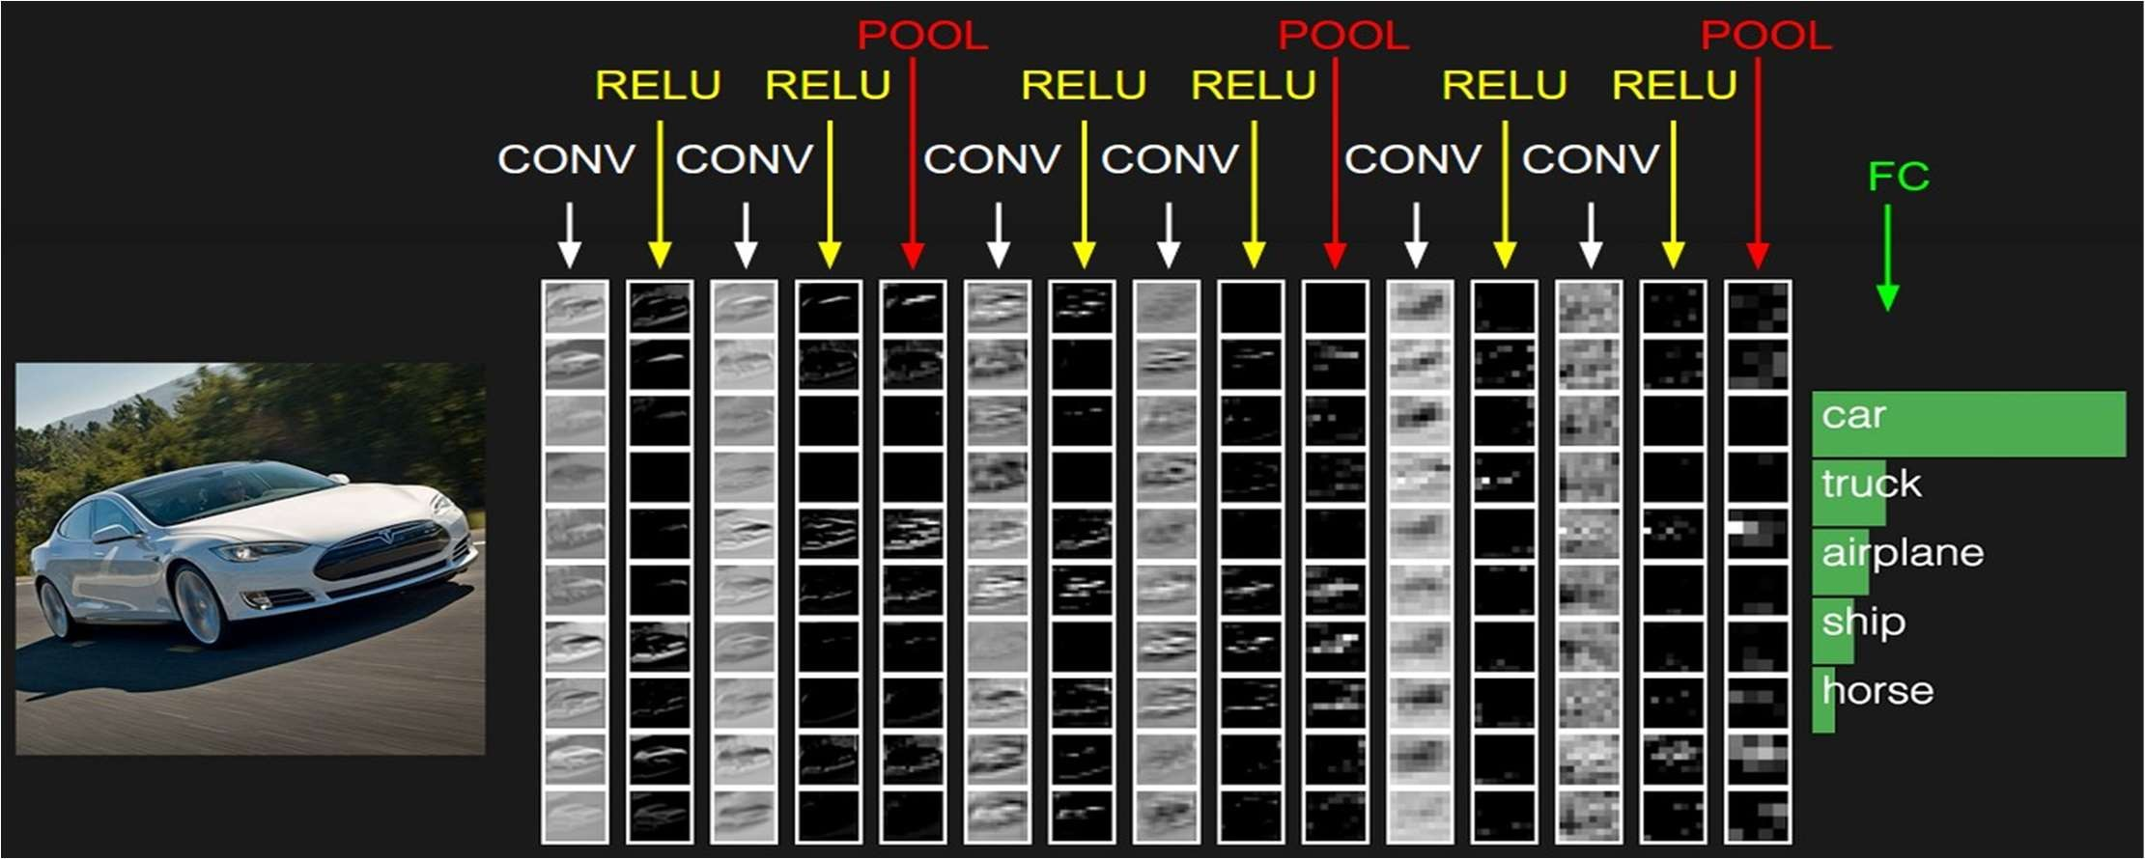
卷积神经网络(CNN)
首先，我们先获取一个感性认识，下图是一个卷积神经网络的实例：

Slide 4
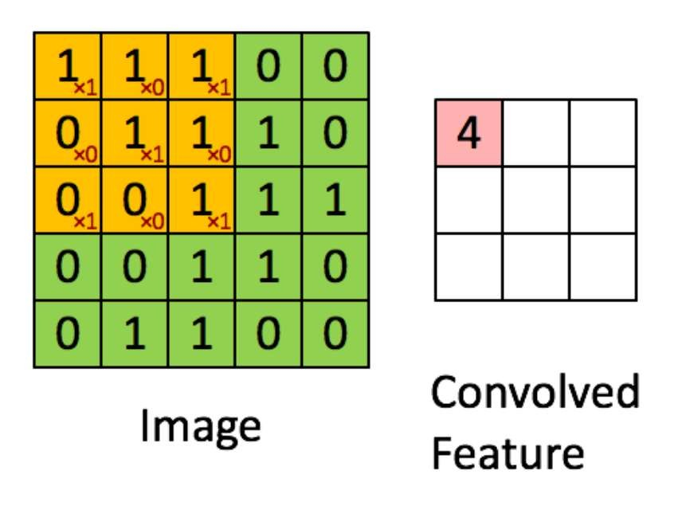
卷积神经网络(CNN)
1、卷积
当给定一张新图时，CNN并不能准确地知道这些特征到底要匹配原图的哪些部分，所以它会在原图 中把每一个可能的位置都进行尝试，相当于把这个feature（特征）变成了一个过滤器。这个用来匹 配的过程就被称为卷积操作，这也是卷积神经网络名字的由来。
卷积的操作如下图所示
：
在本案例中，要计算一个feature（特征）和其在原图上对应的某一小块的结果，只需将两个 小块内对应位置的像素值进行乘法运算，然后将整个小块内乘法运算的结果累加起来，最后 再除以小块内像素点总个数即可（注：也可不除以总个数的）。

Slide 5
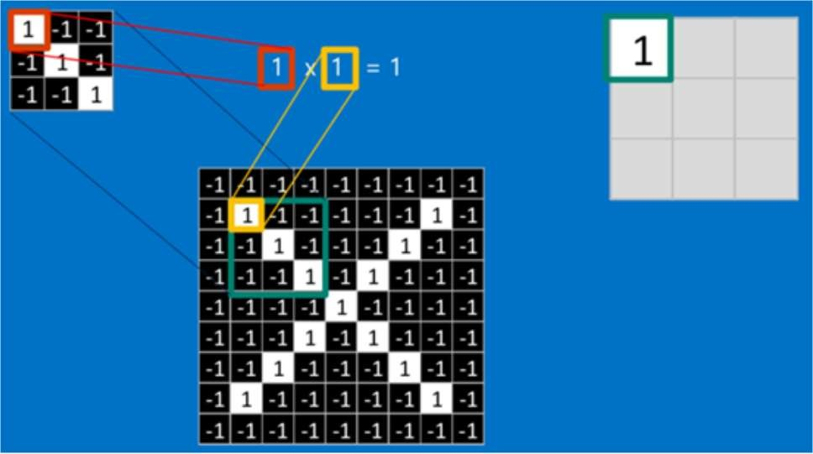
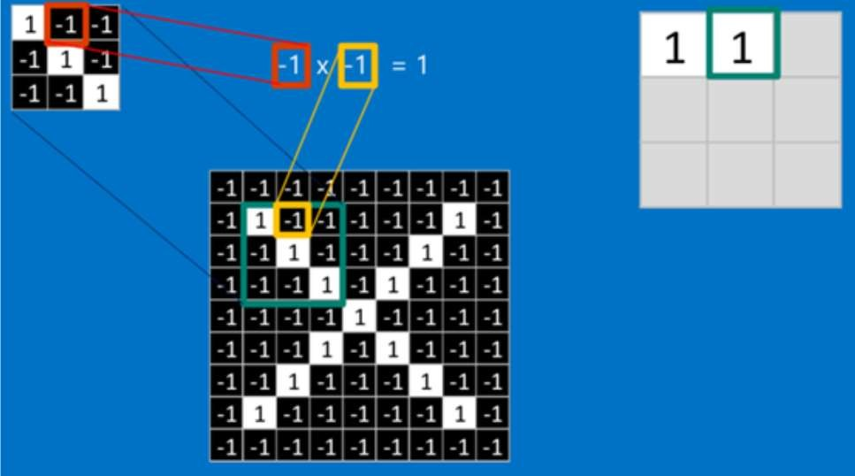
卷积神经网络(CNN)
1、卷积
如果两个像素点都是白色（值均为1），那么1*1 = 1，如果均为黑色，那么(- 1)*(-1) = 1，也就是说，每一对能够匹配上的像素，其相乘结果为1。类似地， 任何不匹配的像素相乘结果为-1。
具体过程如下（第一个、第二个……、最后一个像素的匹配结果）：

Slide 6
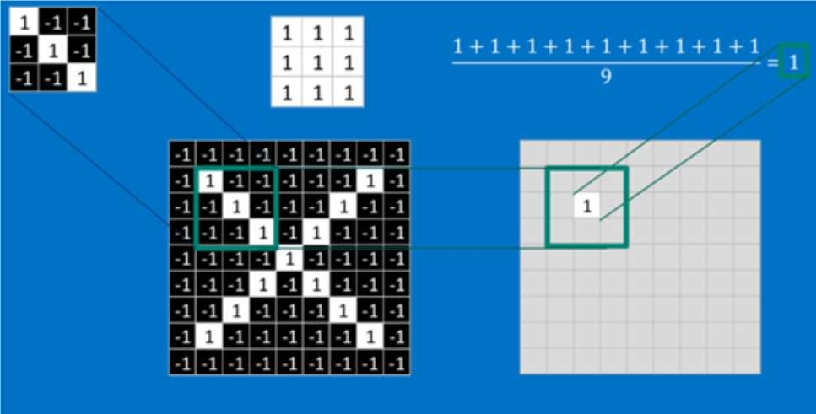
卷积神经网络(CNN)
1、卷积
根据卷积的计算方式，第一块特征匹配后的卷积计算如下，结果为1

Slide 7
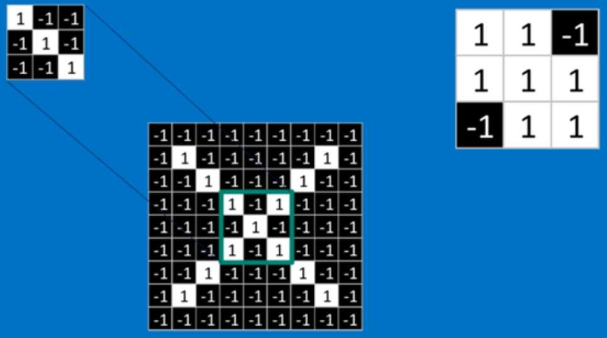
卷积神经网络(CNN)
1、卷积
对于其它位置的匹配，也是类似（例如中间部分的匹配）

Slide 8
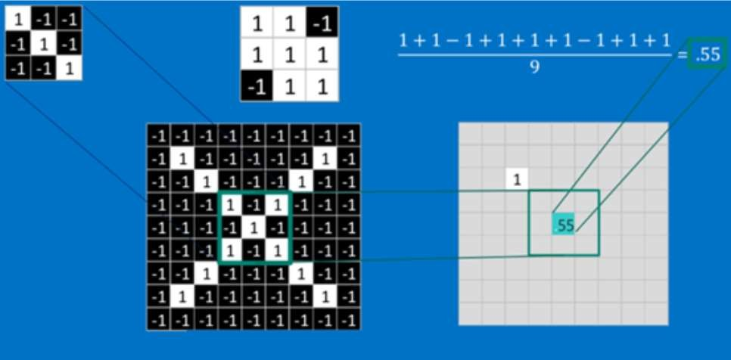
卷积神经网络(CNN)
1、卷积
计算之后的卷积如下

Slide 9
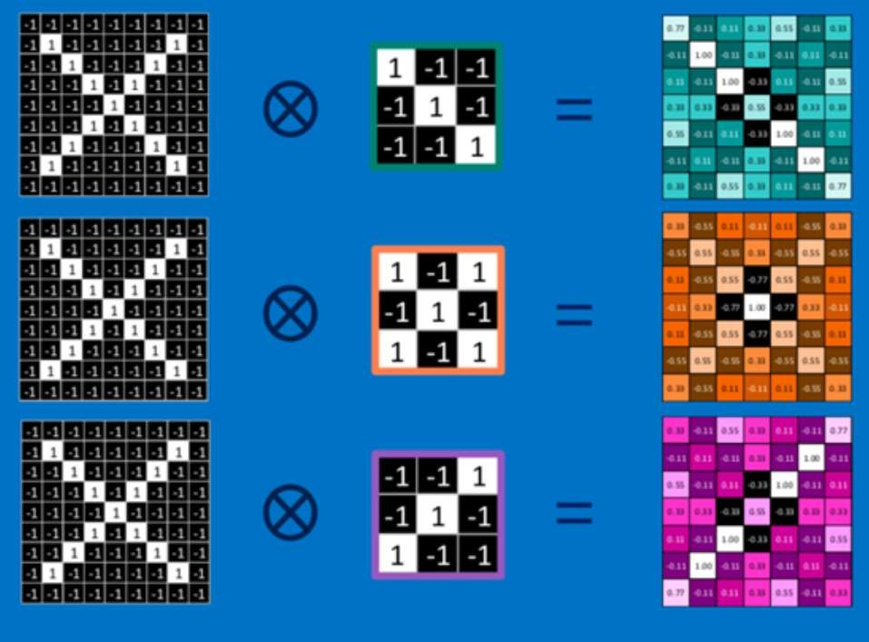
卷积神经网络(CNN)
1、卷积
以此类推，对三个特征图像不断地重复着上述过程，通过每一个feature（特征）的卷积操作， 会得到一个新的二维数组，称之为feature map。其中的值，越接近1表示对应位置和feature 的匹配越完整，越是接近-1，表示对应位置和feature的反面匹配越完整，而值接近0的表示对 应位置没有任何匹配或者说没有什么关联。如下图所示：
可以看出，当图像尺寸增大时，其内部的加法、乘法和除法操作的次数会增加得很快，每一 个filter的大小和filter的数目呈线性增长。由于有这么多因素的影响，很容易使得计算量变得 相当庞大

Slide 10
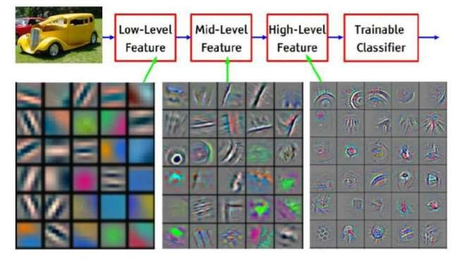
卷积神经网络(CNN)
多层卷积能抽取复杂特征
一步有一步的浓缩,产生更加靠谱更加准确的特征

Slide 11
卷积神经网络(CNN)
卷积操作
tf.nn.conv2d(input, filter, strides, padding, use_cudnn_on_gpu=None, name=None)
除去name参数用以指定该操作的name，与方法有关的一共五个参数： input：
指需要做卷积的输入图像，它要求是一个Tensor，具有[batch, in_height, in_width, in_channels]这样的shape， 具体含义是[训练时一个batch的图片数量, 图片高度, 图片宽度, 图像通道数]，注意这是一个4维的Tensor，要 求类型为float32和float64其中之一；
filter：
相当于CNN中的卷积核，它要求是一个Tensor，具有[filter_height, filter_width, in_channels, out_channels]这 样的shape，具体含义是[卷积核的高度，卷积核的宽度，图像通道数，卷积核个数]，要求类型与参数input 相同，有一个地方需要注意，第三维in_channels，就是参数input的第四维；
strides：
卷积时在图像每一维的步长，这是一个一维的向量，长度4
padding： string类型的量，只能是”SAME”,”VALID”其中之一，这个值决定了不同的卷积方式 use_cudnn_on_gpu： bool类型，是否使用cudnn加速，默认为true
结果返回一个Tensor，这个输出，就是我们常说的feature map

Slide 12
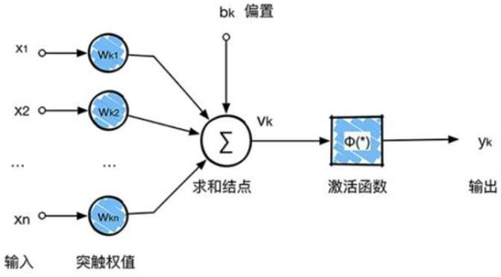
卷积神经网络(CNN)
2、激活函数 ReLU (Rectified Linear Units)
常用的激活函数有sigmoid、tanh、relu等等，前两者sigmoid/tanh比较常见于全连接层，后者ReLU常 见于卷积层。
回顾一下前面讲的感知机，感知机在接收到各个输入，然后进行求和，再经过激活函数后输出。激活 函数的作用是用来加入非线性因素，把卷积层输出结果做非线性映射。
Y=

Slide 13
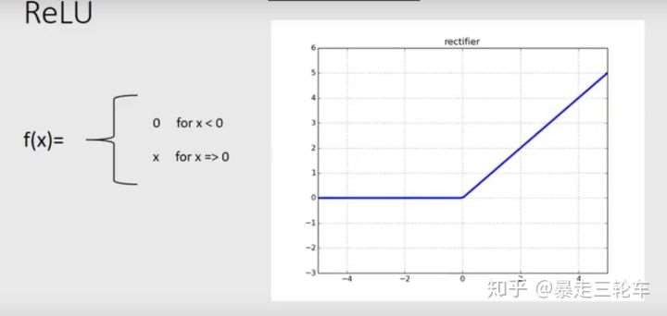
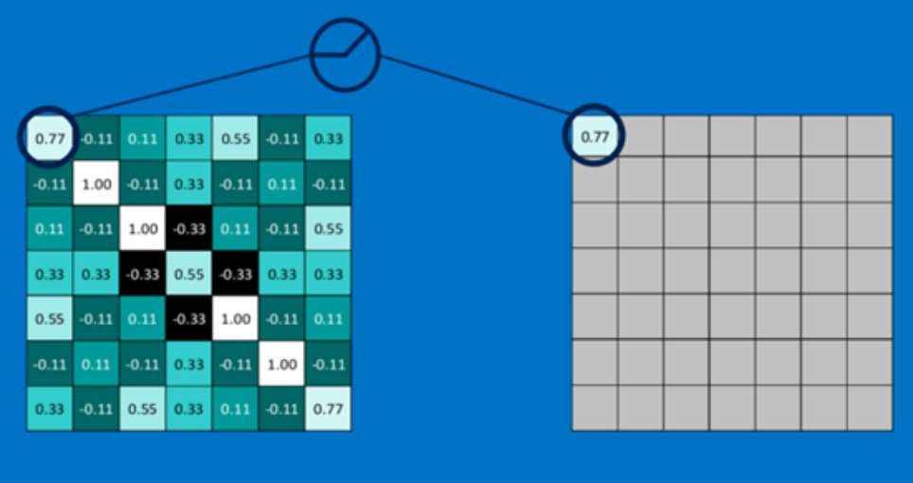
卷积神经网络(CNN)
2、激活函数 ReLU (Rectified Linear Units)
在卷积神经网络中，激活函数一般使用ReLU(The Rectified Linear Unit，修正线性单元)，它 的特点是收敛快，求梯度简单。计算公式也很简单，max(0,T)，即对于输入的负值，输出全 为0，对于正值，则原样输出。
下面看一下本案例的ReLU激活函数操作过程： 第一个值，取max(0,0.77)，结果为0.77，如下图

Slide 14
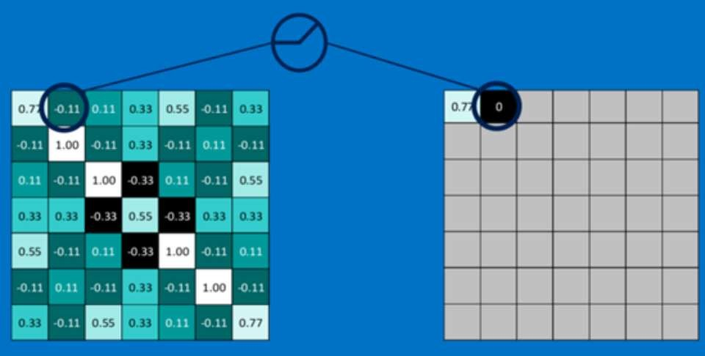
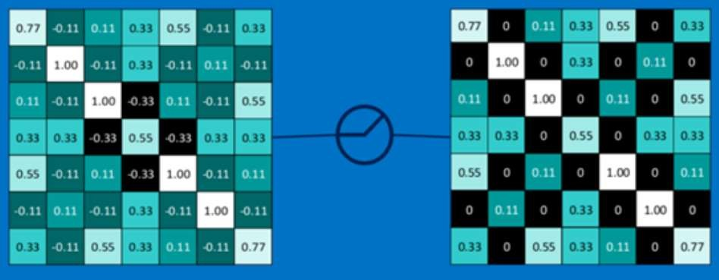
卷积神经网络(CNN)
2、激活函数 ReLU (Rectified Linear Units)
第二个值，取max(0,-0.11)，结果为0，如下图
以此类推，经过ReLU激活函数后，结果如下：

Slide 15
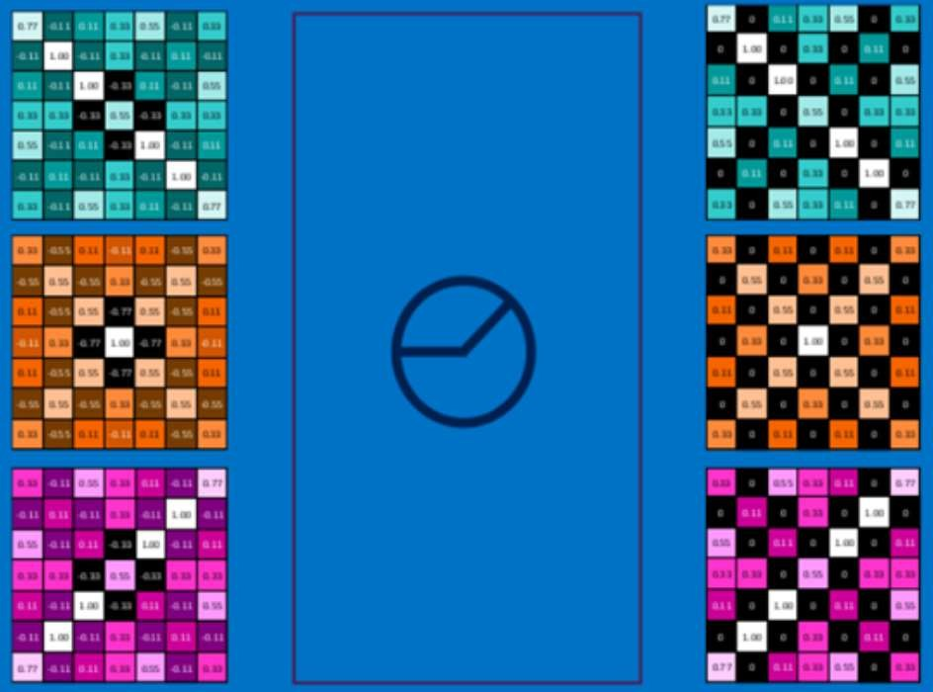
卷积神经网络(CNN)
2、激活函数 ReLU (Rectified Linear Units)
对所有的feature map执行ReLU激活函数操作，结果如下：

Slide 16
卷积神经网络(CNN)
2、激活函数 ReLU (Rectified Linear Units)
ReLU的有效性体现在两个方面：
克服梯度消失的问题
加快训练速度

Slide 17
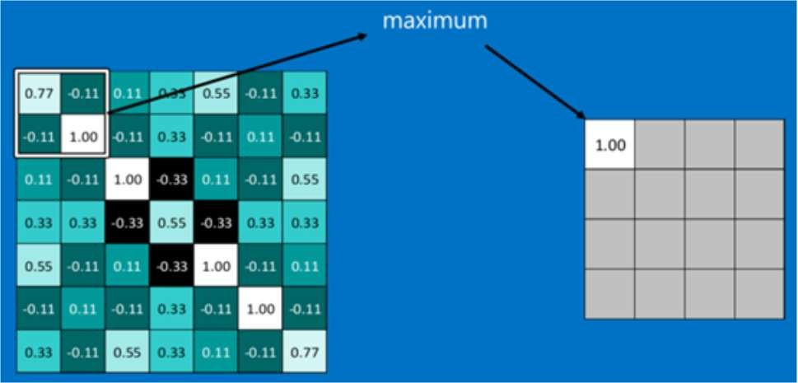
卷积神经网络(CNN)
3、池化
为了有效地减少计算量，CNN使用的另一个有效的工具被称为“池化(Pooling)”。 池化就是将输入图像进行缩小，减少像素信息，只保留重要信息。
池化的操作也很简单，通常情况下，池化区域是2*2大小，然后按一定规则转换成相应的值，例如取这 个池化区域内的最大值（max-pooling）、平均值（mean-pooling）等，以这个值作为结果的像素值。 下图显示了左上角2*2池化区域的max-pooling结果，取该区域的最大值max(0.77,-0.11,-0.11,1.00)，作 为池化后的结果，如下图：

Slide 18
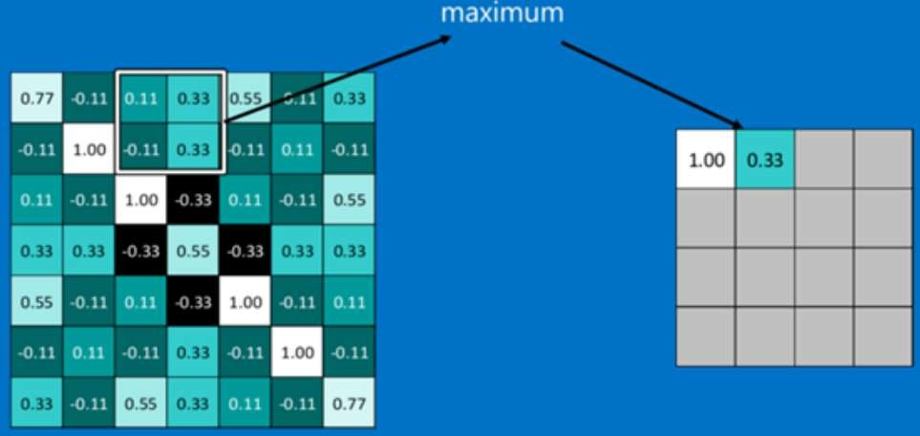
卷积神经网络(CNN)
3、池化
池化区域往左，第二小块取大值max(0.11,0.33,-0.11,0.33)，作为池化后的结果， 如下图：

Slide 19
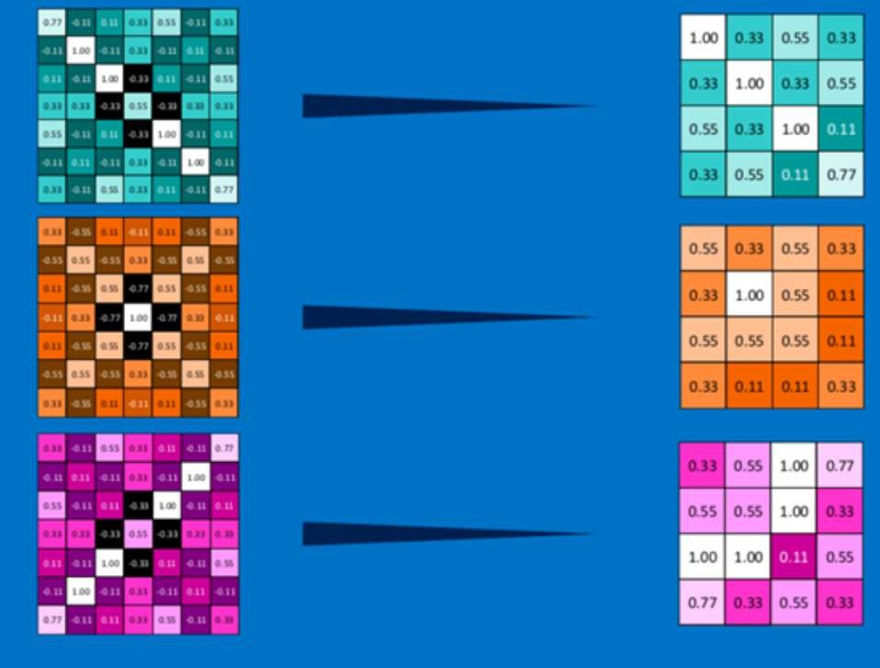
卷积神经网络(CNN)
3、池化
对所有的feature map执行同样的操作，结果如下：
最大池化（max-pooling）保留了每一小块内的最大值，也就是相当于保留了这一块最佳的 匹配结果（因为值越接近1表示匹配越好）。也就是说，它不会具体关注窗口内到底是哪一 个地方匹配了，而只关注是不是有某个地方匹配上了。
通过加入池化层，图像缩小了，能很大程度上减少计算量，降低机器负载。

Slide 20
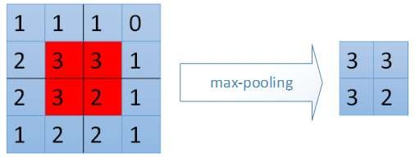
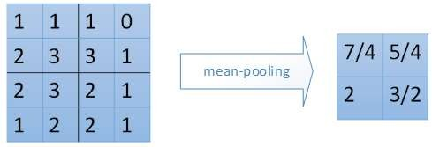
卷积神经网络(CNN)
3、池化
最大池化:tf.nn.max_pool
平均池化:tf.nn.avg_pool

Slide 21
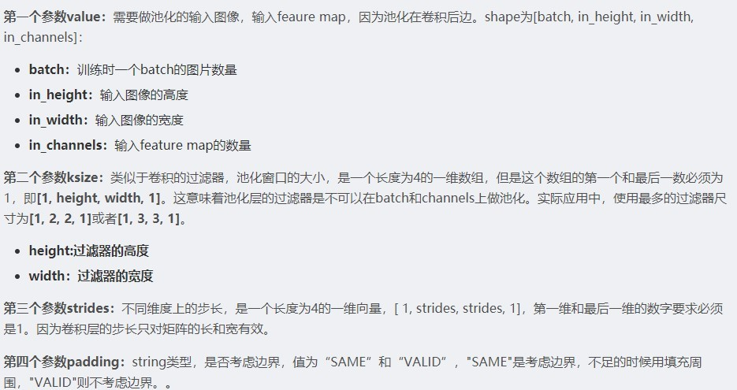
卷积神经网络(CNN)
3、池化
最大池化:tf.nn.avg_pool
tf.nn.max_pool(value, ksize, strides, padding, name=None)

Slide 22
感谢 欢迎提问

